Slide 1
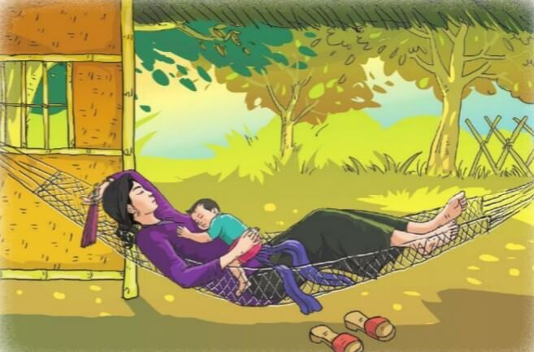
Trưa tha hương
Notes:
Nhắc nhớ kiến thức về thể loại kí đã học ở l6-l7
Giáo án của Hạnh Nguyễn (0975152531): https://www.facebook.com/HankNguyenn

Slide 2
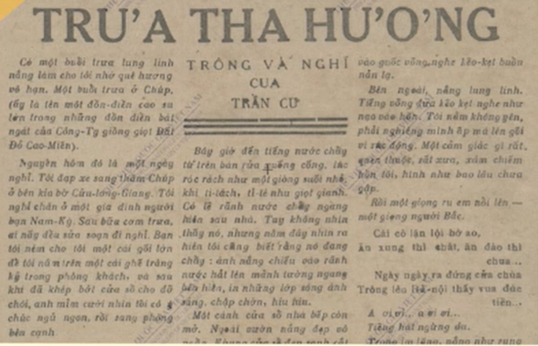
2. Tìm hiểu chung
Tác giả: Trần Cư (1918-2002), quê Hải Phòng
Xuất xứ: Ra đời 17/07/1943, trích từ Tổng tập Văn học Việt Nam
Thể loại: Tùy bút
PTBĐ: Tự sự, miêu tả, biểu cảm
Notes:
Giáo án của Hạnh Nguyễn (0975152531): https://www.facebook.com/HankNguyenn

Slide 3
Bố cục: 3 phần
Phần 1 (Từ đầu đến “xanh dịu trên rèm cửa”): Hoàn cảnh xảy ra câu chuyện
Phần 2 (Tiếp đến “câu hát ru em”): Nỗi nhớ gia đình của nhân vật “tôi”
Phần 3 (Còn lại): Nỗi nhớ quê hương của nhân vật “tôi”
Notes:
Giáo án của Hạnh Nguyễn (0975152531): https://www.facebook.com/HankNguyenn

Slide 4
TRƯA THA HƯƠNG
(1) Đối tượng
(2) Mạch cảm xúc
(3) Cái tôi
(4) Chất trữ tình
(5) Ngôn ngữ
(6) Đề tài, chủ đề
Notes:
Giáo án của Hạnh Nguyễn (0975152531): https://www.facebook.com/HankNguyenn

Slide 5
Nội dung | Gợi ý
Đối tượng | Đối tượng của bài tùy bút là ai / là gì? Đối tượng đó có điểm gì đặc biệt?
Mạch cảm xúc | - Hoàn cảnh xảy ra câu chuyện, gợi nỗi nhớ của nhân vật là gì? (Không gian, Thời gian, Âm thanh) - Tác giả thể hiện cảm xúc gì trong văn bản? Cảm xúc đó thể hiện qua những chi tiết nào?
Cái tôi | Cái tôi của tác giả được thể hiện thế nào trong bài tùy bút?
Chất trữ tình | Chất trữ tình thể hiện thế nào trong bài tùy bút?
Ngôn ngữ | Chỉ ra đặc điểm ngôn ngữ (từ ngữ, hình ảnh, lời văn, giọng điệu) của bài tùy bút này.
Đề tài, chủ đề | Bài tùy bút viết về đề tài, chủ đề gì?
Notes:
Giáo án của Hạnh Nguyễn (0975152531): https://www.facebook.com/HankNguyenn

Slide 6
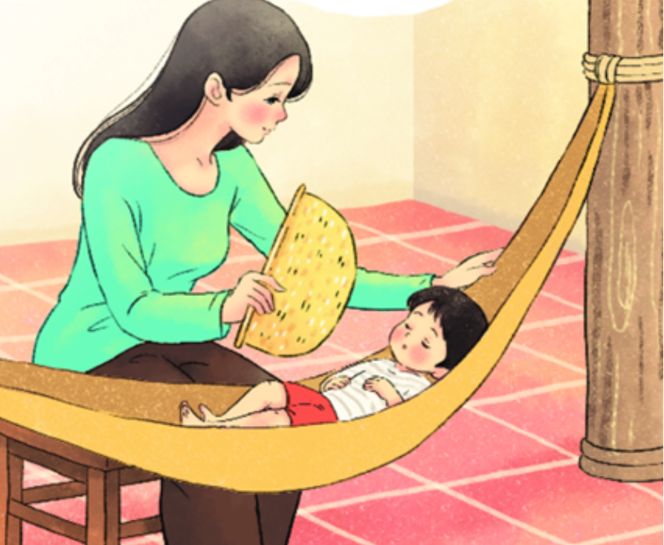
1. Đối tượng
Tiếng ru xứ Bắc
Thường là những bài ca dao
Là nơi giữ nguyên vẹn tâm hồn người nhà quê Việt Nam
Là điệu hồn dân tộc, là kí ức tuổi thơ, nhắc nhớ ta về cội nguồn
Notes:
Giáo án của Hạnh Nguyễn (0975152531): https://www.facebook.com/HankNguyenn

Slide 7
2. Mạch cảm xúc
Hoàn cảnh: Xa quê (tác giả đang ở Cam-pu-chia); Buổi trưa nắng đẹp lung linh
Âm thanh: Tiếng võng đưa kẽo kẹt; Tiếng hát ru của 1 phụ nữ miền Bắc
→ Thanh âm quen thuộc đánh thẳng vào miền kí ức, đánh thức những xúc cảm và kỉ niệm
Notes:
Nghệ thuật:
- Đảo ngữ: lung linh nắng trưa
- Nhân hóa: nắng sưởi trêu tàu chuối xanh non …, mọi vật thiu thiu sắp chìm trong 1 giấc ngủ nặng nề
- So sánh: như mạ bạc …
→ Khung cảnh đẹp đẽ, bình yên, làm nền cho nỗi nhớ quê nhà thêm da diết
Tiếng dây thừng căng thẳng cọ vào guốc võng kẽo kẹt nghe buồn nản lạ ; Tiếng võng đưa kẽo kẹt như nạo → Diễn tả sự bào mòn tâm hồn trong tác giả khi nghe tiếng võng khiến nỗi nhớ, kí ức ùa về càng da diết hơn ; Một giọng người Bắc ru em nổi lên. Đây đều là những Thanh âm quen thuộc đánh thẳng vào miền kí ức, đánh thức những xúc cảm và kỉ niệm
Giáo án của Hạnh Nguyễn (0975152531): https://www.facebook.com/HankNguyenn

Slide 8
2. Mạch cảm xúc
Nỗi nhớ: Nhớ da diết những hình ảnh, âm thanh thân quen của gia đình, quê hương trong kí ức xưa
- Nhớ nhà: Nhớ kỉ niệm với mẹ, với cha và vú em
- Nhớ quê hương xứ Bắc: Nhớ hàng tre, cô thôn nữ, đêm trăng thanh, đêm chèo ngày vào đám
Notes:
Từ câu hát ru kia, nhân vật tôi bỗng Nhớ da diết những hình ảnh, âm thanh thân quen của gia đình, quê hương trong kí ức xưa
- Nhớ nhà, “tôi” nhớ những buổi trưa oi ả với tiếng võng kẽo kẹt ; Hình ảnh của cha và tiếng của mẹ ; Giấc ngủ trưa hè của “tôi” trong tiếng ru của vú em. Tiếng ru năm xưa đã trở thành 1 phần tâm hồn của tác giả, nay gặp lại nơi xa thấy thân thuộc, bình dị như đang ở nhà. Tiếng hát ru đã giúp nhân vật “tôi” nhận ra sự hạnh phúc giản dị, bình thường luôn hiện diện trong gia đình của mình, nhưng nay phải đi xa rồi, nhân vật “tôi” mới hiểu.
- Nhớ quê hương xứ Bắc, “tôi” nhớ những hàng tre xanh trên ruộng lúa, với các cô thôn nữ khăn mỏ quạ, nhớ những đêm trăng thanh trai gái hát trống quân, những đêm chèo ngày vào đám của quê hương. Tác giả liệt kê 1 loạt các hình ảnh nơi quê nhà, sống động như 1 thước phim để khẳng định những âm thanh quen thuộc ở quê hương vẫn còn mãi trong tâm hồn những người con xa xứ, dù đi tới đâu, ở bất cứ nơi nào vẫn nhớ tới quê hương thân yêu của mình, đồng thời nhấn mạnh ý nghĩa lời ru của mẹ đã nuôi dưỡng và chở che tâm hồn con người
Giáo án của Hạnh Nguyễn (0975152531): https://www.facebook.com/HankNguyenn

Slide 9
2. Mạch cảm xúc
Âm thanh
Nỗi nhớ
Bài học
Tiếng võng
Tiếng ru
Gia đình
Quê hương
Hạnh phúc gia đình, tâm hồn dân tộc, tâm hồn chính mình
Chất xúc tác
Cảm xúc
Thức tỉnh
Notes:
Tiếng hát ru đã giúp nhân vật “tôi” nhận ra sự hạnh phúc giản dị, bình thường luôn hiện diện trong gia đình của mình, nhưng nay phải đi xa rồi, nhân vật “tôi” mới hiểu; Những âm thanh quen thuộc ở quê hương vẫn còn mãi trong tâm hồn những người con xa xứ, dù đi tới đâu, ở bất cứ nơi nào vẫn nhớ tới quê hương thân yêu của mình
Giáo án của Hạnh Nguyễn (0975152531): https://www.facebook.com/HankNguyenn

Slide 10
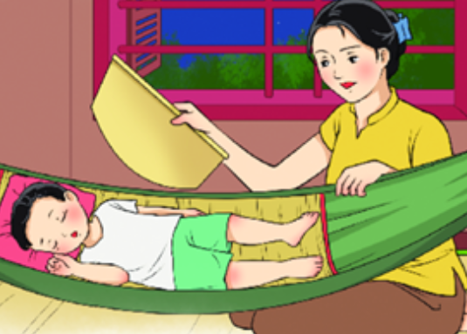
3. Cái tôi, chất trữ tình, ngôn ngữ tùy bút
Cái tôi
Những trải nghiệm, kỉ niệm, cảm xúc của chính tác giả
Những suy nghĩ, cảm xúc của người viết được thể hiện trực tiếp, trong trẻo mà mãnh liệt, chạm đến trái tim người đọc
Chất trữ tình
Chân thực, tự nhiên, giàu hình ảnh, chất thơ, cảm xúc; Giọng điệu tha thiết, giàu chất suy tưởng
Ngôn ngữ
Notes:
Ngôn ngữ già hình ảnh và cảm xúc.
- Trong đoạn: "Thế rồi tiếng kẽo kẹt nổi lên cùng với tiếng ru em não nề, … xa xôi là bến Chúp này.", ta thấy được đặc điểm của tùy bút. Đặc điểm đó được thể hiện ở đây là ngôn ngữ giàu hình ảnh. Người đọc có thể cảm nhận được vẻ đẹp của ánh nắng. Đó là một thứ ánh sáng động, lấp lánh: "rung rinh".
- Trong đoạn: "Tiếng ru đều đều hòa với tiếng võng kẽo kẹt … thấm thía và buồn mang mang quá!", người đọc có thể thấy được đặc điểm của tùy bút. Đặc điểm đó được thể hiện ở đây là ngôn ngữ giàu cảm xúc.
Giáo án của Hạnh Nguyễn (0975152531): https://www.facebook.com/HankNguyenn

Slide 11
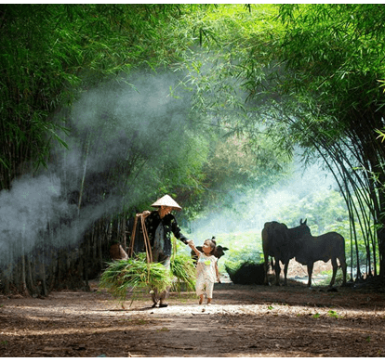
4. Đề tài, chủ đề
Đề tài
Sự thân thuộc của cố hương
Ca ngợi tình yêu quê thầm kín nhưng vô cùng mãnh liệt trong mỗi người, đặc biệt là người xa xứ
Chủ đề
Notes:
Giáo án của Hạnh Nguyễn (0975152531): https://www.facebook.com/HankNguyenn

